Slide 1





Netty高性能之道
做技术人的指路明灯，职场生涯的精神导师。咕泡学院，只为更好的你。
咕泡学院官网：http://www.gupaoedu.com
专 业 互 联 网
I T 教育服务平台

Slide 2

咕泡学院-Tom
前中电在线技术总监
前超星网架构师
现为咕泡学院联合创始人
10余年Java经验。 精通java语言。开发过多套企业UI框架、ORM框架。 热衷于分享经验，共同进步。
不只做一个技术者，更要做一个思考者。
专 业 互 联 网
I T 教育服务平台

Slide 3
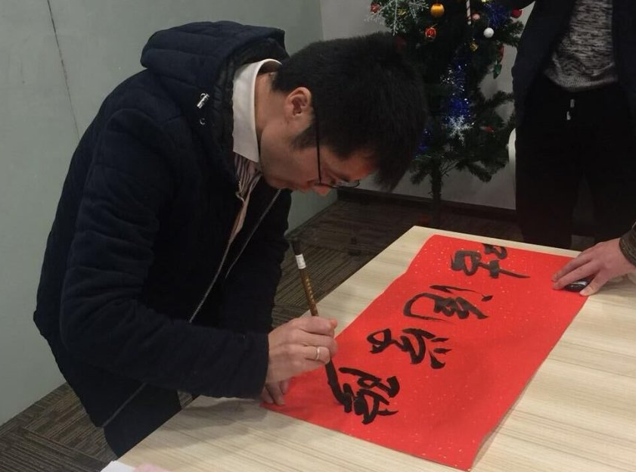
为什么说来自文艺界？
书法爱好者、绘画爱好者
编程界字写得最好的
书法界编程最牛逼的
自幼开始练习书法。中学期间，曾获市级青少年杯书法竞赛一等奖，获校园杯美术竞赛工笔画一等奖，获校园征文比赛二等奖。大学担任学生会宣传部长，负责校园黑板报、校园刊物的编辑排版设计。参加工作后，担任过家具建模、平面设计等工作。
亲自设计咕泡学院Logo。
专 业 互 联 网
I T 教育服务平台

Slide 4

扫码加入书法兴趣小组
有兴趣的可以扫码加入书法兴趣小组
专注互联网IT教育，做技术人的指路明灯，职场生涯的精神导师。
咕泡学院官网：http://www.gupaoedu.com
专 业 互 联 网
I T 教育服务平台

Slide 5

咕泡首发新书
作者:Tom
出版社进度
最迟月底可开启预售
(赠送签名，VIP学员有优惠活动，详情联系班主任)
申请优惠登记：http://gupaoedu.mikecrm.com/B9JYbRL

Slide 6
说在前面的话
最近，有很多新报名的学员，请注意了：
目前在上Netty的第4次课（原计划6次课，接下来可能要加课了），如果担心听不懂，建议从分布式专题的第一节开始补一下录播，再来看直播。
Netty之后由Mic老师继续给大家讲分布式的进阶内容。
专注互联网IT教育，做技术人的指路明灯，职场生涯的精神导师。
咕泡学院官网：http://www.gupaoedu.com
专 业 互 联 网
I T 教育服务平台

Slide 7
课程目标
1、深入了解Netty的运行机制。
2、掌握NioEventLoop、Pipeline、ByteBuf的核心原理。
3、掌握Netty常见的调优方案。
专注互联网IT教育，做技术人的指路明灯，职场生涯的精神导师。
咕泡学院官网：http://www.gupaoedu.com
专 业 互 联 网
I T 教育服务平台

Slide 8
内容定位
1、希望深入了解Netty源码的人群。
2、未来可能参与中间件开发的人群。
专注互联网IT教育，做技术人的指路明灯，职场生涯的精神导师。
咕泡学院官网：http://www.gupaoedu.com
专 业 互 联 网
I T 教育服务平台

Slide 9

背景介绍
专注互联网IT教育，做技术人的指路明灯，职场生涯的精神导师。
咕泡学院官网：http://www.gupaoedu.com
专 业 互 联 网
I T 教育服务平台

Slide 10
Netty比传统IO性能提升了8倍多
专注互联网IT教育，做技术人的指路明灯，职场生涯的精神导师。
咕泡学院官网：http://www.gupaoedu.com
专 业 互 联 网
I T 教育服务平台

Slide 11
传统RPC调用性能差的三宗罪
1、阻塞IO不具备弹性伸缩能力，高并发导致宕机。
2、Java序列化编、解码的性能问题。
3、传统IO线程模型过多占用CPU资源。
专注互联网IT教育，做技术人的指路明灯，职场生涯的精神导师。
咕泡学院官网：http://www.gupaoedu.com
专 业 互 联 网
I T 教育服务平台

Slide 12
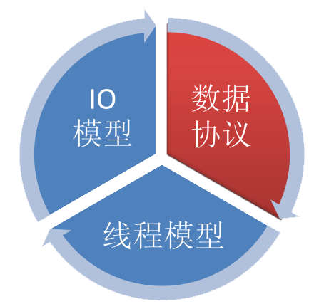
高性能的三个主题
专注互联网IT教育，做技术人的指路明灯，职场生涯的精神导师。
咕泡学院官网：http://www.gupaoedu.com
专 业 互 联 网
I T 教育服务平台

Slide 13
Netty高性能之道
专注互联网IT教育，做技术人的指路明灯，职场生涯的精神导师。
咕泡学院官网：http://www.gupaoedu.com
专 业 互 联 网
I T 教育服务平台

Slide 14
异步非阻塞通信
NioEventLoop聚合了多路复用器Selector，可以同时并发处理成百上千个客户端Channel，由于读写操作都是非阻塞的，这就可以充分提升IO线程的运行效率，避免由于频繁IO阻塞导致的线程挂起。
专注互联网IT教育，做技术人的指路明灯，职场生涯的精神导师。
咕泡学院官网：http://www.gupaoedu.com
专 业 互 联 网
I T 教育服务平台

Slide 15
零拷贝
1、接收和发送ByteBuffer使用堆外直接内存进行Socket读写。
2、提供了组合Buffer对象，可以聚合多个ByteBuffer对象。
3、transferTo()直接将文件缓冲区的数据发送到目标Channel.
专注互联网IT教育，做技术人的指路明灯，职场生涯的精神导师。
咕泡学院官网：http://www.gupaoedu.com
专 业 互 联 网
I T 教育服务平台

Slide 16
内存池
三个维度：
1、Pooled与UnPooled（池化与非池化）
2、UnSafe和非UnSafe（底层读写与应用程序读写）
3、Heap和Direct（堆内存与堆外内存）
专注互联网IT教育，做技术人的指路明灯，职场生涯的精神导师。
咕泡学院官网：http://www.gupaoedu.com
专 业 互 联 网
I T 教育服务平台

Slide 17
高效的Reactor线程模型
1、Reactor单线程模型
2、Reactor多线程模型
3、主从Reactor多线程模型
专注互联网IT教育，做技术人的指路明灯，职场生涯的精神导师。
咕泡学院官网：http://www.gupaoedu.com
专 业 互 联 网
I T 教育服务平台

Slide 18
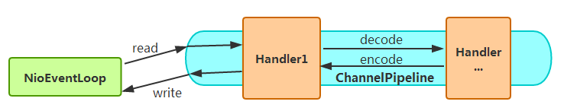
无锁化的串行设计理念
专注互联网IT教育，做技术人的指路明灯，职场生涯的精神导师。
咕泡学院官网：http://www.gupaoedu.com
专 业 互 联 网
I T 教育服务平台

Slide 19
高效的并发编程
Netty的高效并发编程主要体现在如下几点：
1、volatile的大量、正确使用;
2、CAS和原子类的广泛使用；
3、线程安全容器的使用；
4、通过读写锁提升并发性能。
专注互联网IT教育，做技术人的指路明灯，职场生涯的精神导师。
咕泡学院官网：http://www.gupaoedu.com
专 业 互 联 网
I T 教育服务平台

Slide 20
高性能的序列化框架
影响序列化性能的关键因素总结如下：
1、序列化后的码流大小（网络带宽的占用）；
2、序列化&反序列化的性能（CPU资源占用）；
3、是否支持跨语言（异构系统的对接和开发语言切换）。
专注互联网IT教育，做技术人的指路明灯，职场生涯的精神导师。
咕泡学院官网：http://www.gupaoedu.com
专 业 互 联 网
I T 教育服务平台

Slide 21
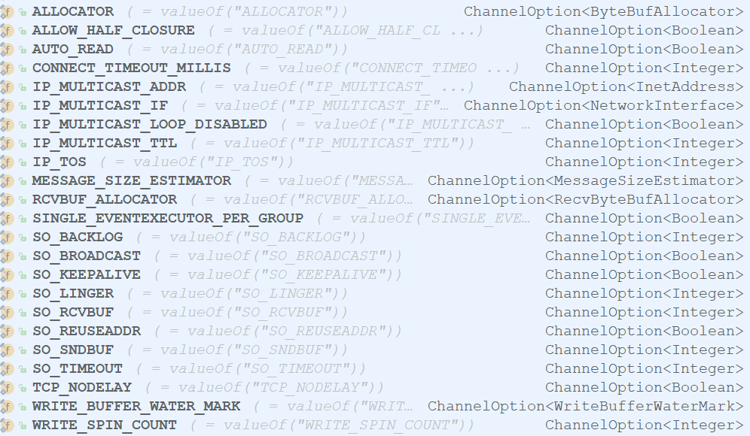
灵活的TCP参数配置能力
专注互联网IT教育，做技术人的指路明灯，职场生涯的精神导师。
咕泡学院官网：http://www.gupaoedu.com
专 业 互 联 网
I T 教育服务平台

Slide 22

Netty核心组件之Channel启动
专注互联网IT教育，做技术人的指路明灯，职场生涯的精神导师。
咕泡学院官网：http://www.gupaoedu.com
专 业 互 联 网
I T 教育服务平台

Slide 23
服务端启动核心路径总结
newChannel()
创建Channel对象
init()
初始化预设参数
doBind()
绑定端口
register()
注册到Selector
专注互联网IT教育，做技术人的指路明灯，职场生涯的精神导师。
咕泡学院官网：http://www.gupaoedu.com
专 业 互 联 网
I T 教育服务平台

Slide 24
服务端Channel的创建
bind()[用户代码入口]
initAndRegister()[初始化并注册]
newChannel()[创建服务端channel]
init()[初始化服务端Channel]
专注互联网IT教育，做技术人的指路明灯，职场生涯的精神导师。
咕泡学院官网：http://www.gupaoedu.com
专 业 互 联 网
I T 教育服务平台

Slide 25
反射创建服务端Channel
newSocket()[通过jdk来创建底层jdk channel]
NioServerSocketChannelConfig()[tcp参数配置类]
AbstractNioChannel()
configureBlocking(false)[阻塞模式]
AbstractChannel()[创建id，unsafe，pipeline]
专注互联网IT教育，做技术人的指路明灯，职场生涯的精神导师。
咕泡学院官网：http://www.gupaoedu.com
专 业 互 联 网
I T 教育服务平台

Slide 26
初始化创建服务端Channel
init()[初始化入口]
set ChannelOptions和ChannelAttrs
set ChildOptions和ChildAttrs
config handler[配置服务端pipeline]
add ServerBootstrapAcceptor[添加连接器]
专注互联网IT教育，做技术人的指路明灯，职场生涯的精神导师。
咕泡学院官网：http://www.gupaoedu.com
专 业 互 联 网
I T 教育服务平台

Slide 27
注册Selector
AbstractChannel.register(channel)[入口]
this.eventLoop = eventLoop[绑定线程]
resgiter0()[注册]
doRegister()[调用JDK底层完成注册]
invokerHandlerAddedIfNeeded()
fireChannelRegistered()[传播事件]
专注互联网IT教育，做技术人的指路明灯，职场生涯的精神导师。
咕泡学院官网：http://www.gupaoedu.com
专 业 互 联 网
I T 教育服务平台

Slide 28
端口绑定
AbstractUnsafe.bind()[入口]
doBind()
javaChannel().bind()[jdk底层绑定]
pipeline.fireChannelActive()[传播事件]
HeadContext.readIfIsAutoRead()
专注互联网IT教育，做技术人的指路明灯，职场生涯的精神导师。
咕泡学院官网：http://www.gupaoedu.com
专 业 互 联 网
I T 教育服务平台

Slide 29

谢谢观看
Tom老师QQ号：441221062
专注互联网IT教育，做技术人的指路明灯，职场生涯的精神导师。
咕泡学院官网：http://www.gupaoedu.com
专 业 互 联 网
I T 教育服务平台

